Slide 1
H A I !
얼굴형 기반 헤어스타일 추천
Capstone Project 14 Team
오규석 양성민 유선종 차윤성 최나라

Slide 2
Contents
1.
팀원 소개
2.
프로젝트 개요
3.
시스템 구조도
4.
주요 기능
5.
멘토링
6.
기대효과

Slide 3
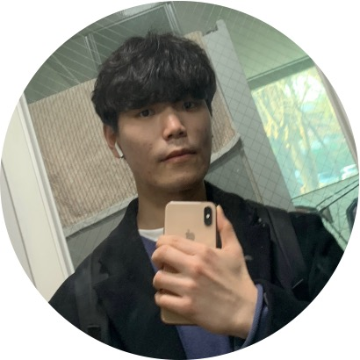

팀원 소개
오규석
양성민
유선종
최나라
차윤성
Project Manager
Front-End
Object Detection
Data Labeling
Data Preprocessing
Object Detection
AI Model Develop
Object Detection
Front-End

Slide 4
프로젝트 개요 - 산학 요구 사항
흥미를 느낄 수 있는 AI 체험용 서비스
H A I
Object Detection

Slide 5
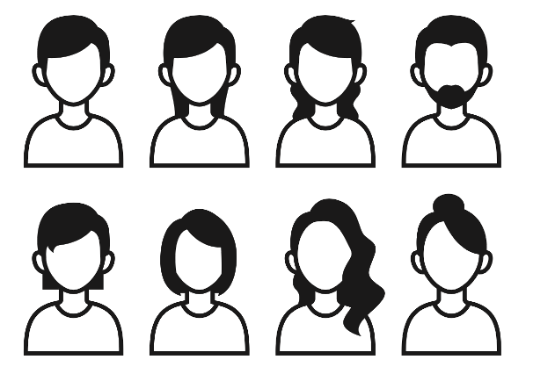
프로젝트 개요 - 목표
Face Landmark
Detection
다양한 헤어스타일에 대한 욕구와 시도
자신의 얼굴형에 대한 무지
Goal
얼굴형 기반 헤어스타일 추천
Classify Facialization
Hairstyle recommendation

Slide 6



시스템 구조도
User
Client
Server
Webcam
Picture
Model

Slide 7



주요 기능 – 웹페이지 구성
SPA
(Single Page Architecture)
Hosting

Slide 8
주요 기능 – 개발 계획
머신 러닝 모델 개발 계획
얼굴형 판단
정확성 향상
모델 선택
지도 학습
DataSet 구축
개발 계획 구체화

Slide 9
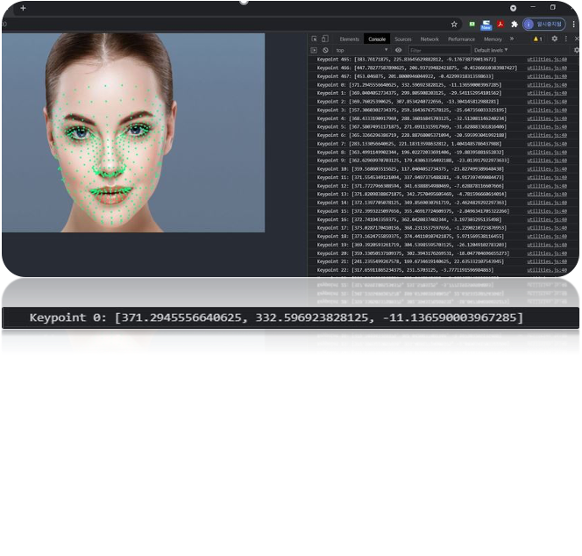
주요 기능 - 모델 변경 사항
Tensorflow.js의 Face-Landmark-Detection(FLD모델)
FLD 모델로 특징점을 추출하여 Data Set을 구성
→ 가볍고 높은 성능의 모델 기대

Slide 10
주요 기능 - 모델 변경 사항
But!
데이터의 변동폭이 크다
멘토님의 조언
Train Set에서도 낮은 정확도
Face Detection에서 일반적인 방식X
새로운 모델 개발 결정
10

Slide 11
주요 기능 - Data Labeling & Data Processing
1
2
3
얼굴 사진 데이터 수집
Data Labeling
Data Preprocessing

Slide 12
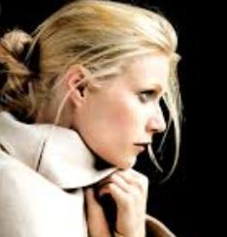
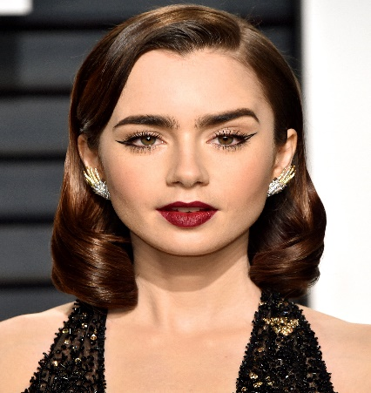






주요 기능 - Data Labeling
얼굴 사진 데이터 수집 - Kaggle, Github
Data Labeling
조사한 자료와 논문을 바탕으로 얼굴형 판단에 대한 기준을 설정하여 총 4가지의 얼굴형으로 구분
→ 각진형, 계란형, 둥근형, 역삼각형
설정한 기준을 토대로 수집한 얼굴 사진에 대해 직접 라벨링 진행
유의미한 데이터를 추출
→ 정면 사진, 얼굴형 판단이 가능한 사진 확보.
각진형
계란형
둥근형
역삼각형
[예시 그림]

Slide 13

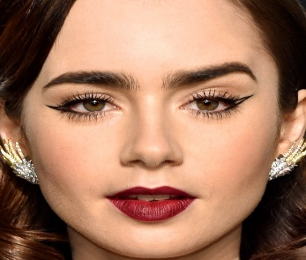
주요 기능 - Data Preprocessing
Image Crop
Data Augmentation
모델 학습 시, 방해가 되는 특징점을 제거하기 위해서 OpenCV를 이용하여 얼굴만 추출
라벨링한 원본 이미지에 좌우 반전과 밝기 조절, 정규화를 적용하여 정확하고 신뢰할 수 있는 데이터를 추가 확보

Slide 14
주요 기능 –모델 선택
CNN 모델
Image Classification에 최적화된 신경망 구조
ImageNet Dataset에서 높은 성능의 모델 & 활용도가 높은 모델 조사
선택 모델
VGGNet(VGG16)
높은 활용도
멘토님의 조언
MobileNet V2
모델의 크기가 작으면서 동시에 높은 성능
Inception V3
Face Shape Classification에 대한 논문 참고
학습 진행
Transfer Learning
학습 결과 가장 높은 성능의 모델 선택

Slide 15
주요 기능 – 모델 학습 결과
VGG16
- Training Set Accuracy는 약 100%
- Test Set Accuracy는 약 60~65%
MobileNet V2
- Training Set Accuracy는 약 100%
- Test Set Accuracy는 약 60~75%
Inception V3
- Training Set Accuracy는 약 100%
- Test Set Accuracy는 약 80%

Slide 16
주요 기능 – 최종 모델 선택
VGG16
- Training Set Accuracy는 약 100%
- Test Set Accuracy는 약 60~65%
MobileNet V2
- Training Set Accuracy는 약 100%
- Test Set Accuracy는 약 60~75%
Inception V3
- Training Set Accuracy는 약 100%
- Test Set Accuracy는 약 80%
최종적으로 가장 높은 Accuracy를 보이는 Inception V3 모델을 사용하기로 결정

Slide 17

주요 기능 – 모델 배포
Commit
Model
Model.json
https://USERNAME.github.io/Model.json

Slide 18
기대 효과
자신의 얼굴형에
대한 정확한 인지
AI 접근성 향상
자신의 얼굴형에 어울리는
헤어스타일 시도

Slide 19
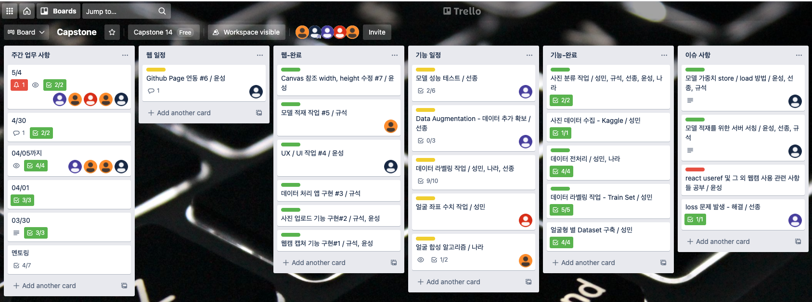
멘토링
AI 모델 개발에 대한 구체적인 조언
팀이 사용하고 있는 Trello를 같이 보면서 진행사항을 모두 체크해주셨고, 이로 인해 각 항목별로 멘토님의 조언을 받을 수 있었다.
그 밖에도 실무에서 사용하는 유용한 정보들에 대해서도 많은 조언

Slide 20
Thank you

